Slide 1
4
オンライン診療アプリYaDoc
73

Slide 2
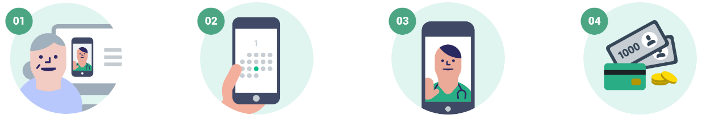
4-A
【1】オンライン診療アプリYaDoc
YaDoc［ヤードック］
スマートフォンなどの端末を使用して「オンライン診療」を
利用できるサービスです。それ以外に疾患管理のサービスも有りますが、
今回は「オンライン診療」についてご説明します。
ご利用までの流れ
オンライン診療対応の医療機関を探す
希望する医療機関のホームページなどで
オンライン診察可能かどうか確認します。
オンライン診察の
予約をする
オンライン診察を
受ける
予約完了後、
アプリから診察を
受ける事ができる
ようになります。
診察料の
お支払い
支払い方法は
各医療機関へ
ご確認ください。
本サービスは無料でご利用できます（ただし通話にかかる通信費、および診察費は必要です）
74

Slide 3

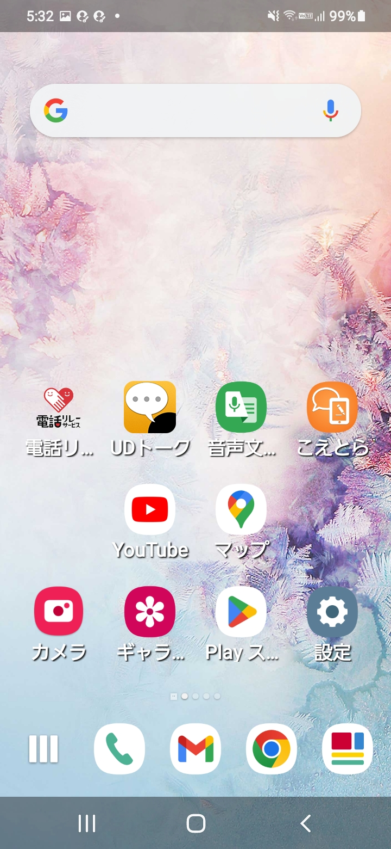
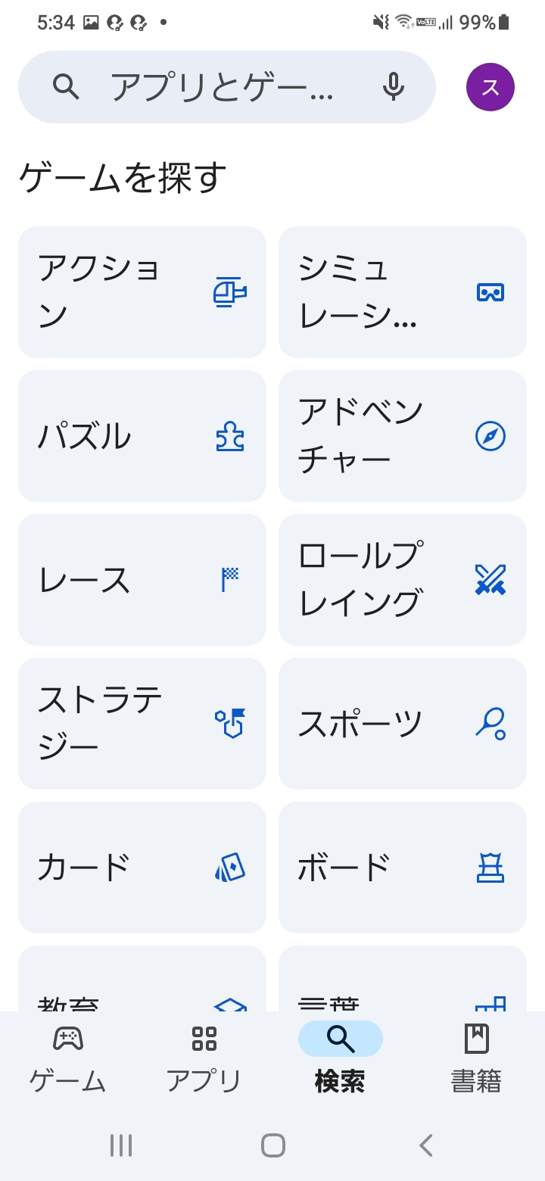
【2】YaDocのインストール
4-A
Androidの場合
YaDocをインストールしましょう
❶
Playストア を押します
❷
「アプリやゲームを検索」を
押します
75

Slide 4

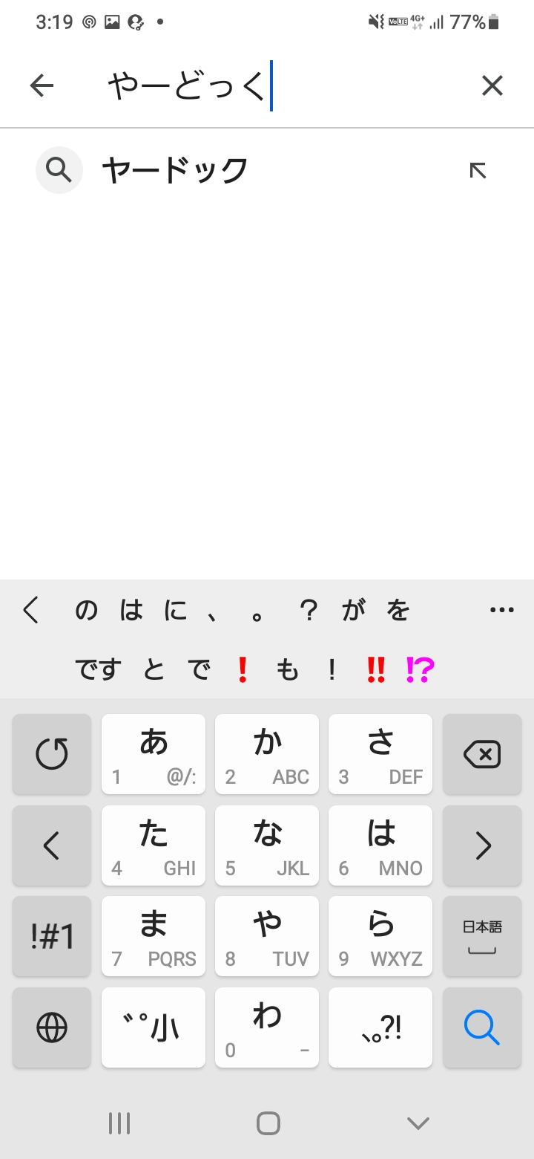
【2】YaDocのインストール
4-A
Androidの場合
YaDocをインストールしましょう
❸
「やーどっく」と
入力します
❹
を押します
76

Slide 5
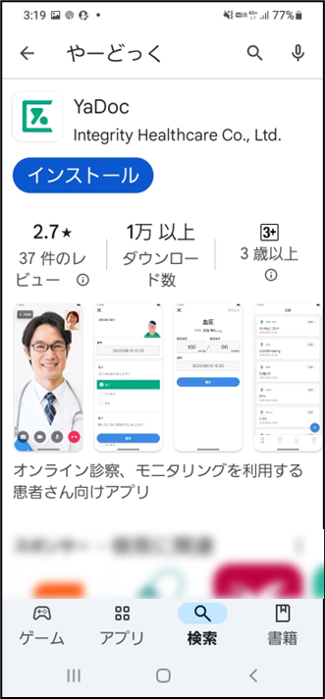
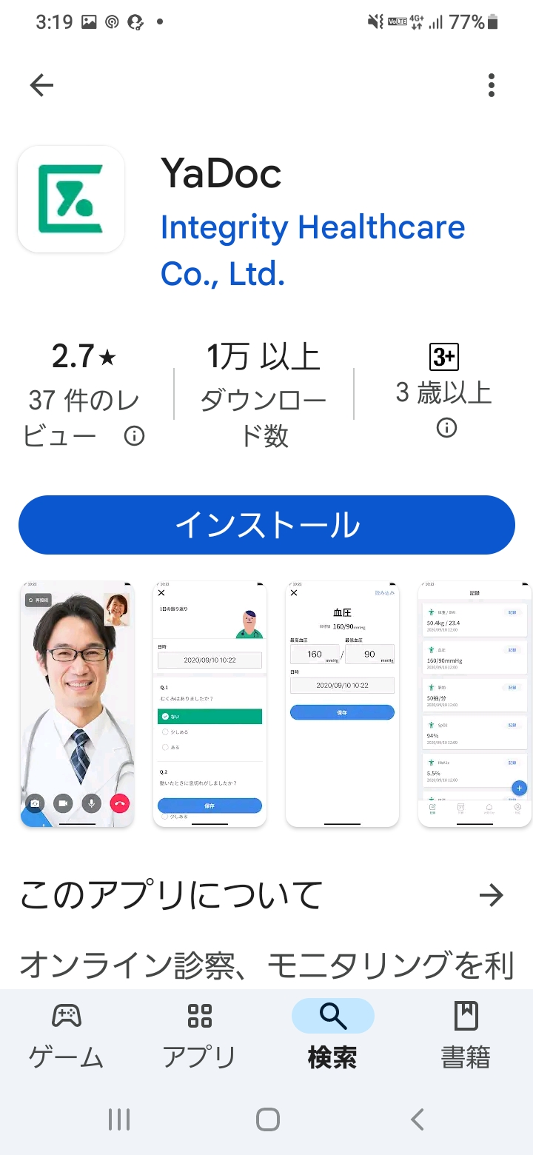
【2】YaDocのインストール
4-A
Androidの場合
YaDocをインストールしましょう
❺
「YaDoc」を選択します
❻
「インストール」を押します
77

Slide 6

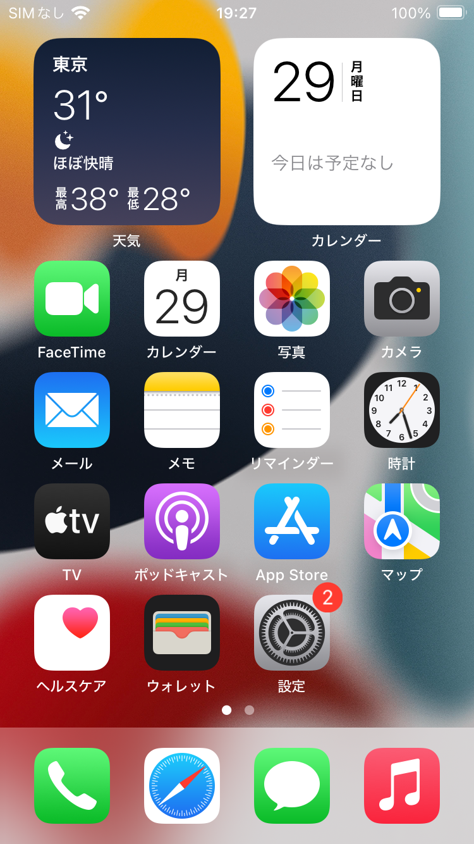
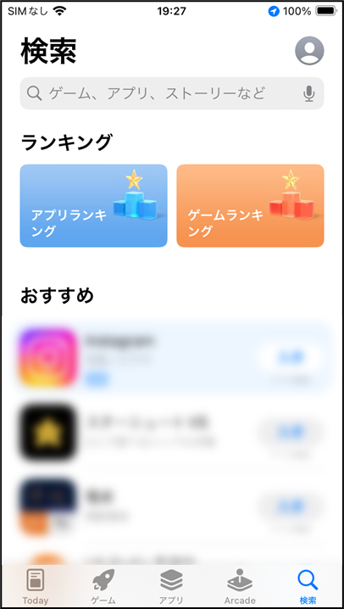
【2】YaDocのインストール
4-A
iPhone
の場合
YaDocをインストールしましょう
❶
App Store を押します
❷
｢検索｣を押します
78

Slide 7
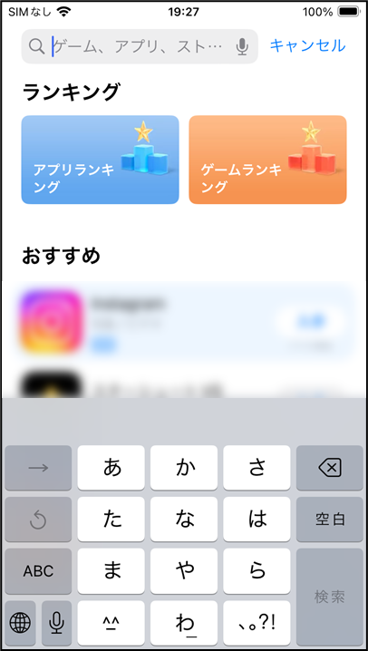
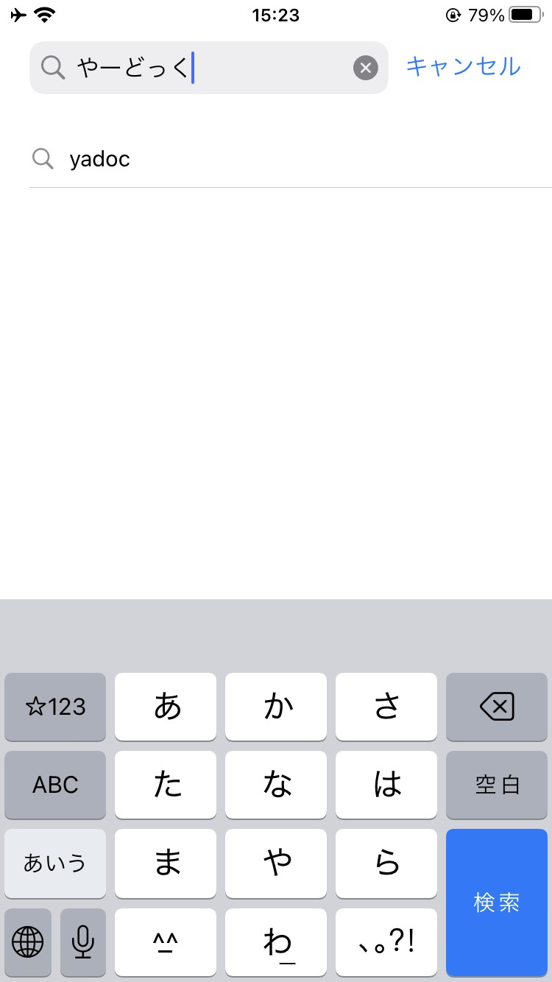
【2】YaDocのインストール
4-A
iPhone
の場合
YaDocをインストールしましょう
❸
検索枠に「やーどっく」と
入力します
❹
右下の検索ボタンを
押し検索します
79

Slide 8
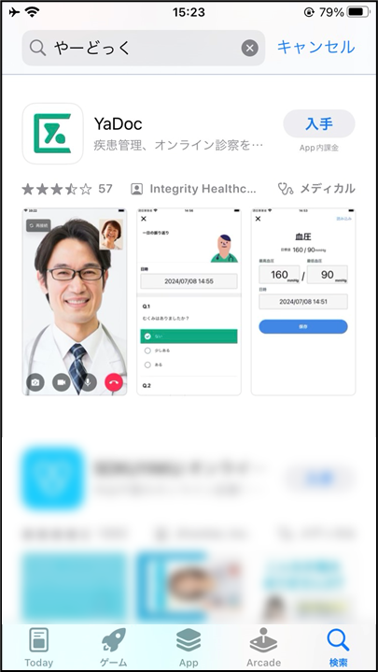
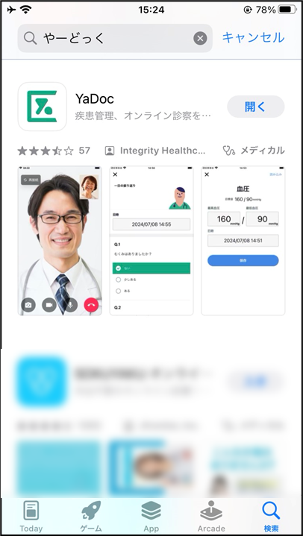
【2】YaDocのインストール
4-A
iPhone
の場合
YaDocをインストールしましょう
❺
「入手」を押します
❻
インストールが完了すると
表示が「開く」に変わります
80

Slide 9
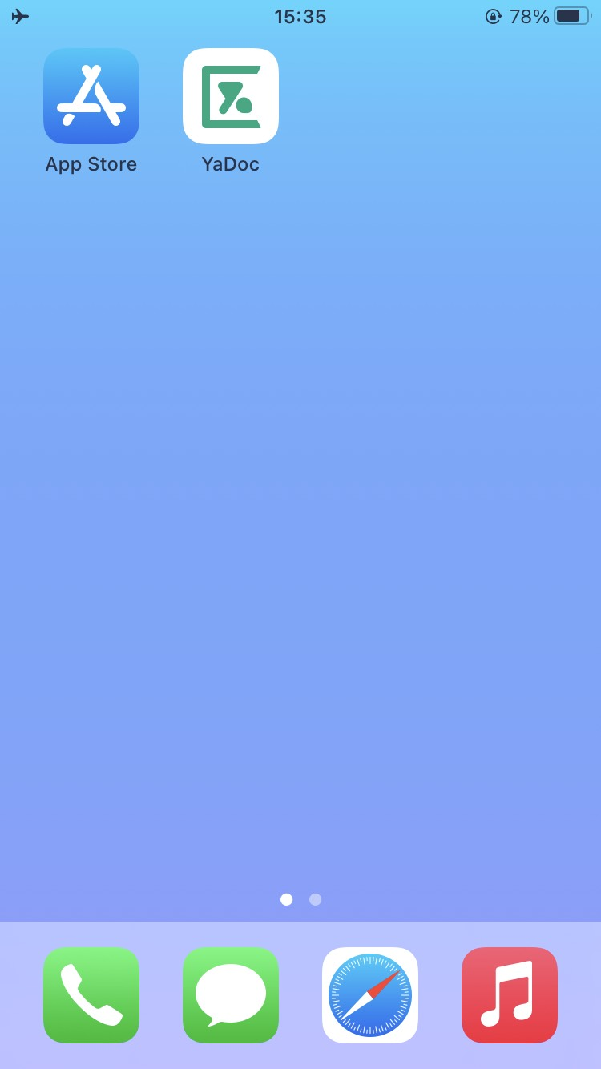
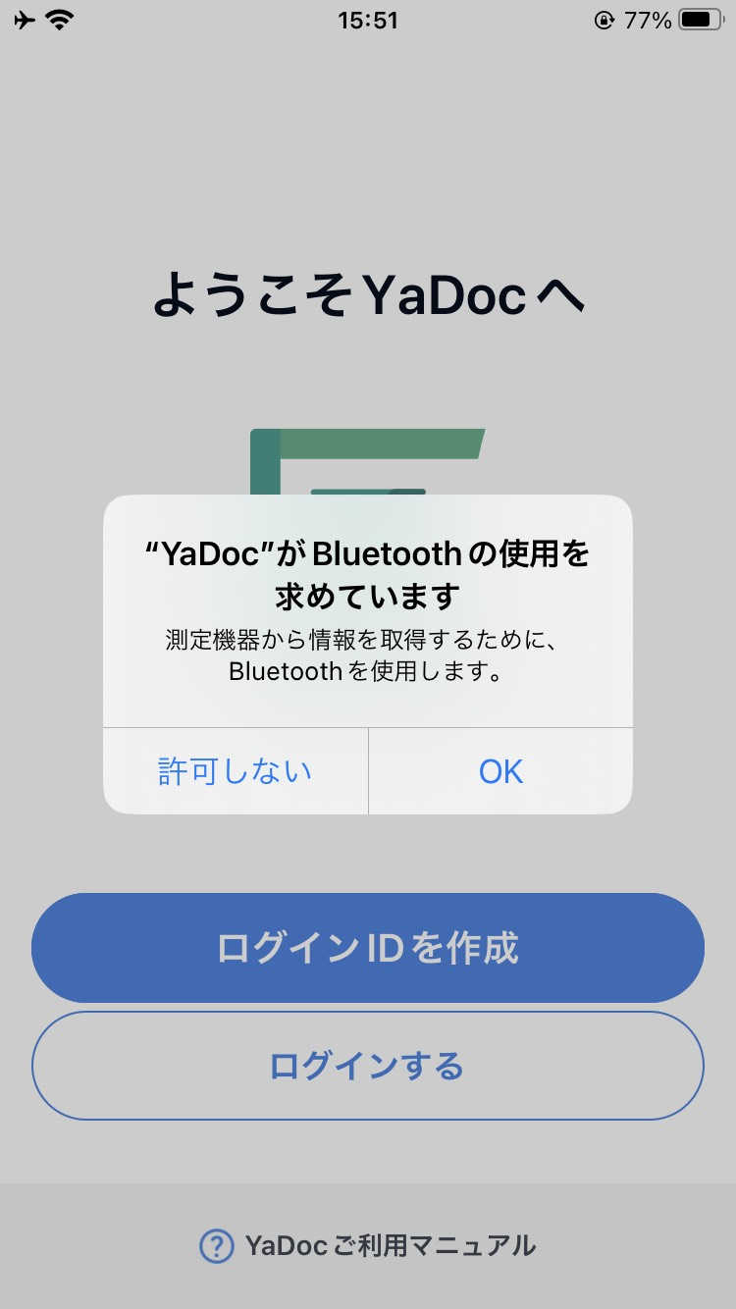
【3】YaDocにID登録
4-A
ログインするためのID登録を行います
❶
YaDoc を押します
❷
｢OK」を押します
81

Slide 10
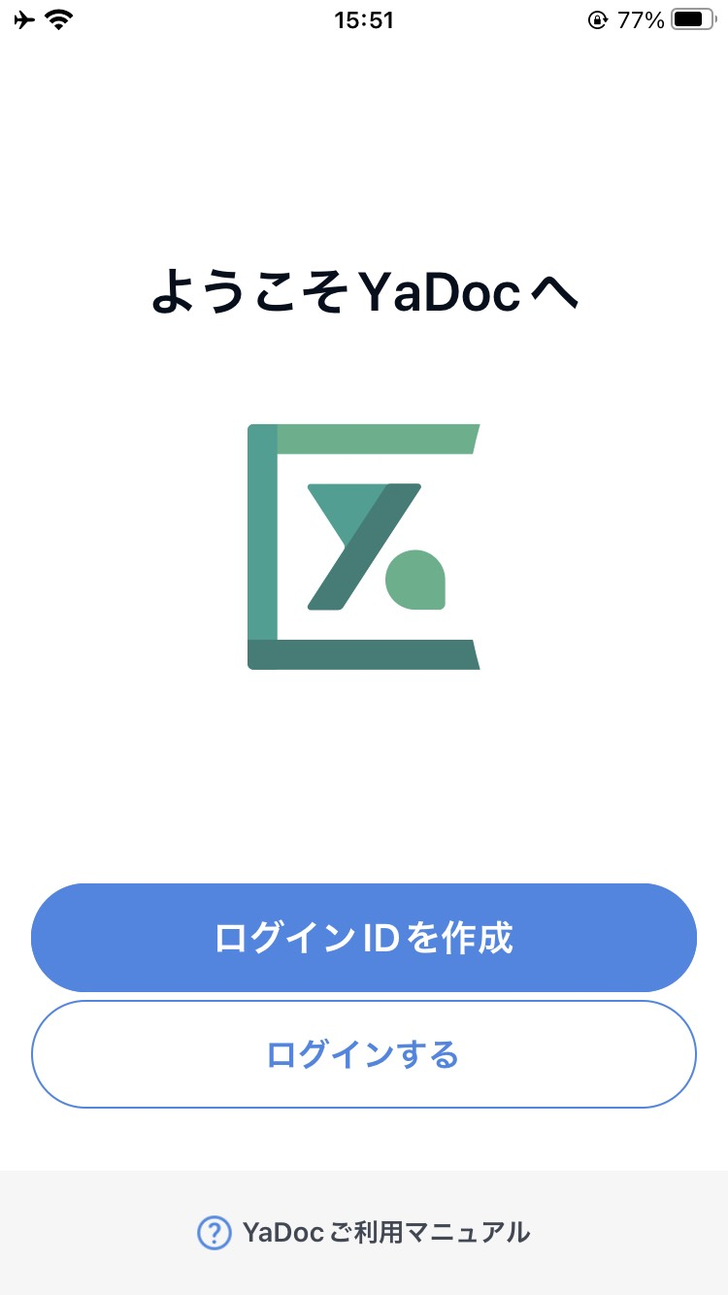
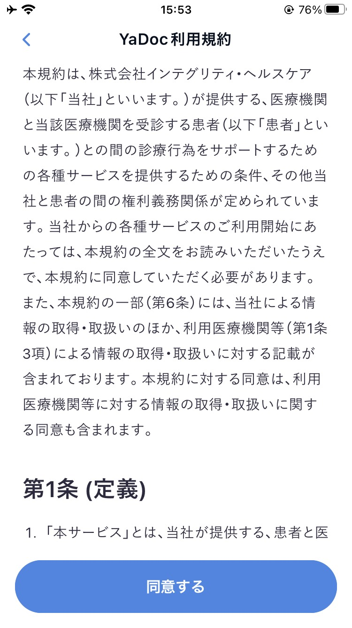
【3】YaDocにID登録
4-A
ログインするためのID登録を行います
❸
｢ログインIDを作成」を押します
❹
｢同意する」を押します
82

Slide 11
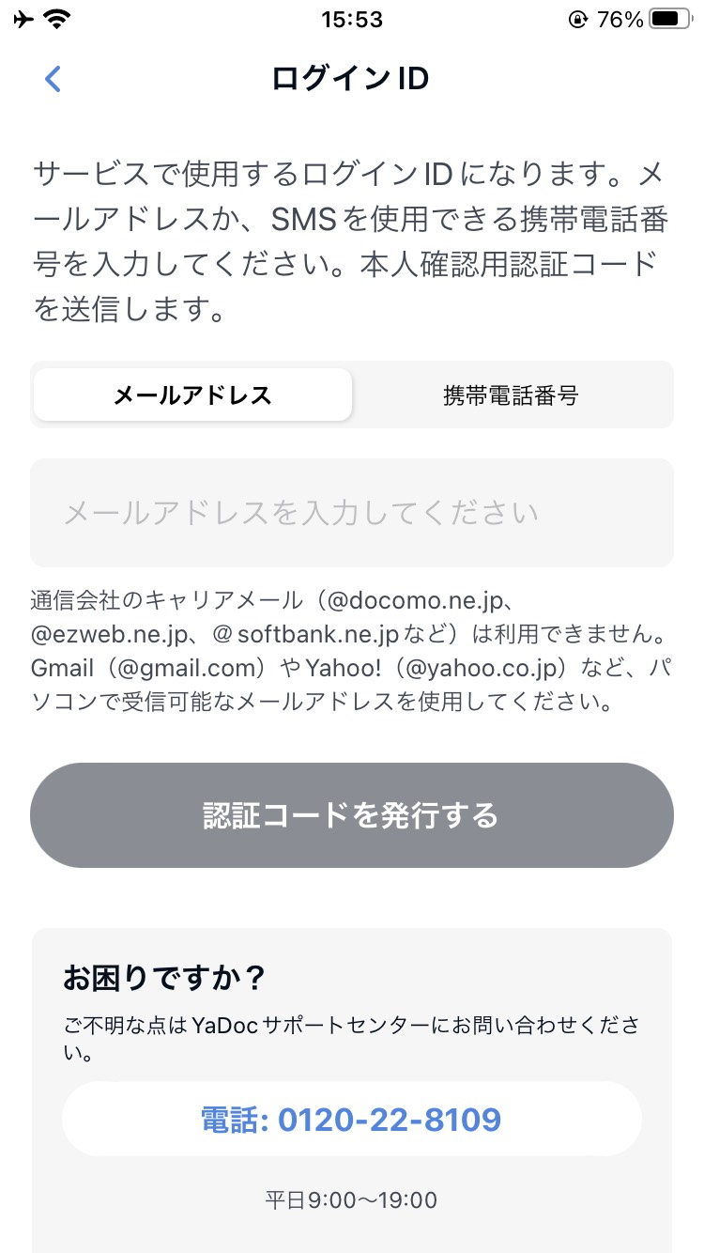
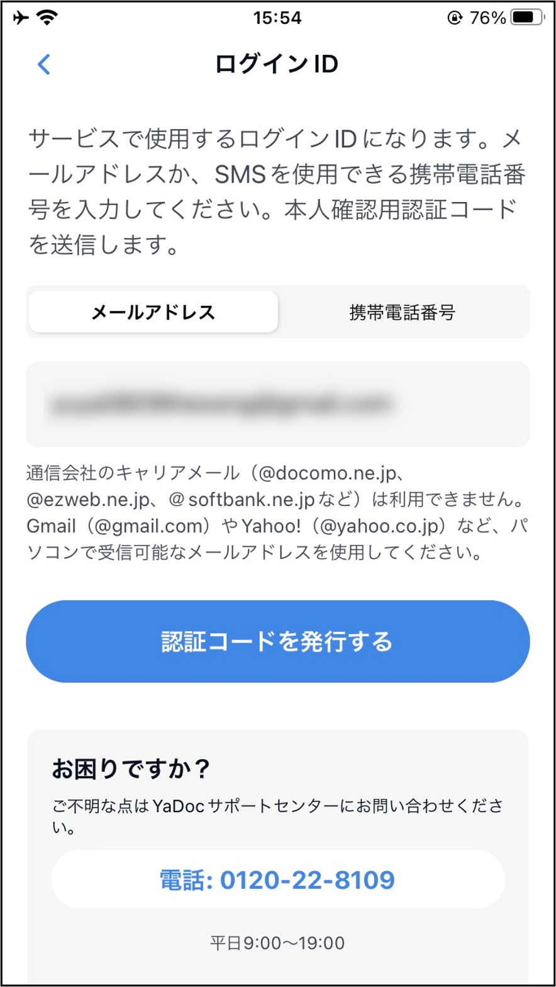
【3】YaDocにID登録
4-A
ログインするためのID登録を行います
❺
認証コードを受け取る携帯電話番号かメールアドレスを入力します
❻
「認証コードを発行する」を押します
※メールか
SMSで
認証コードが届くので番号を控えてください
83

Slide 12
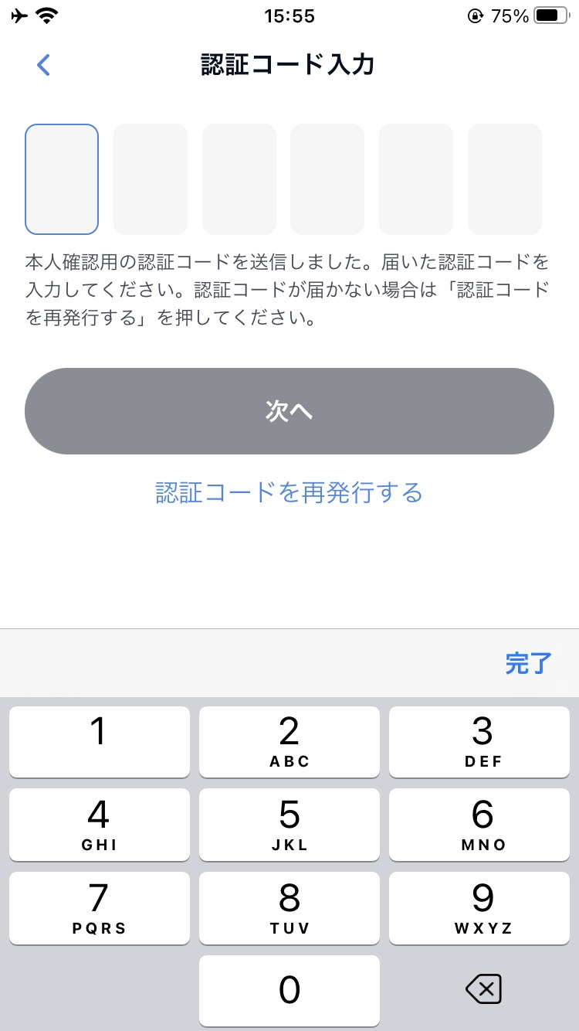
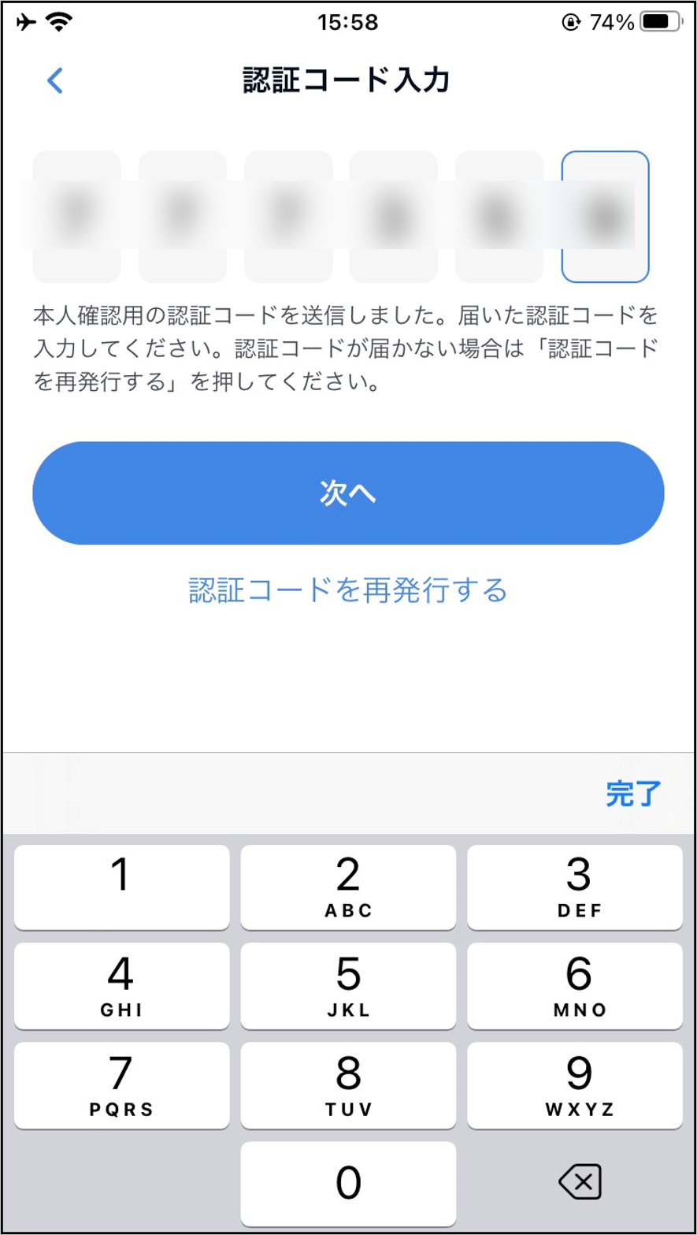
【3】YaDocにID登録
4-A
ログインするためのID登録を行います
❼
｢認証コード」を入力します
❽
｢次へ」を押します
84

Slide 13
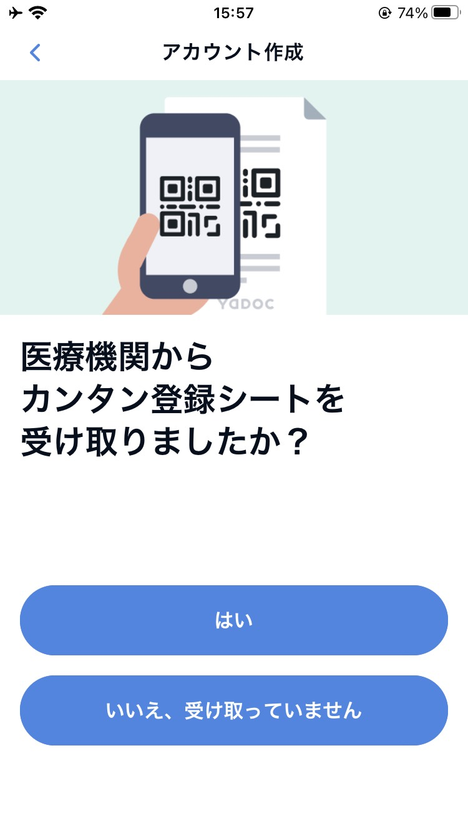
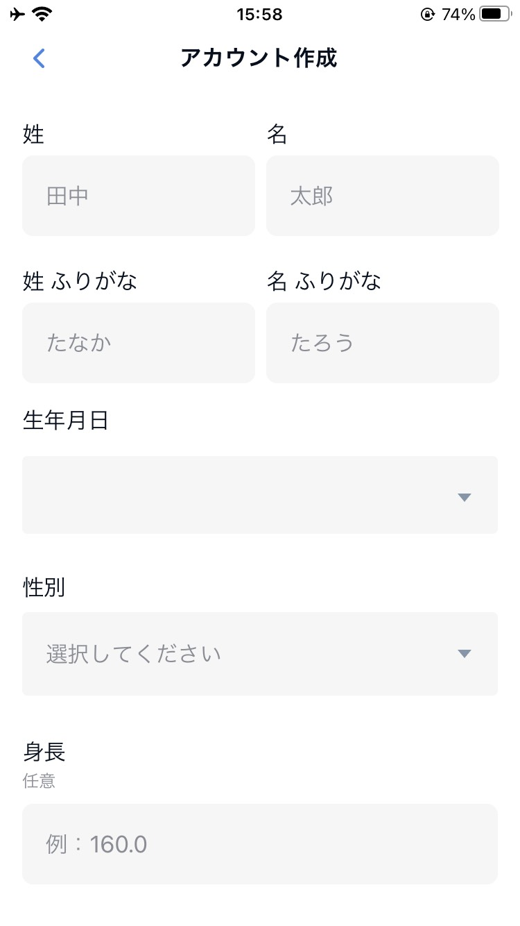
【4】アカウントの登録
4-A
アカウントの登録をします
❶
｢いいえ、受け取っていません」を押します
❷
姓名、生年月日、性別を入力します
※(任意)と記載の欄の入力は必須では
ありません
85

Slide 14
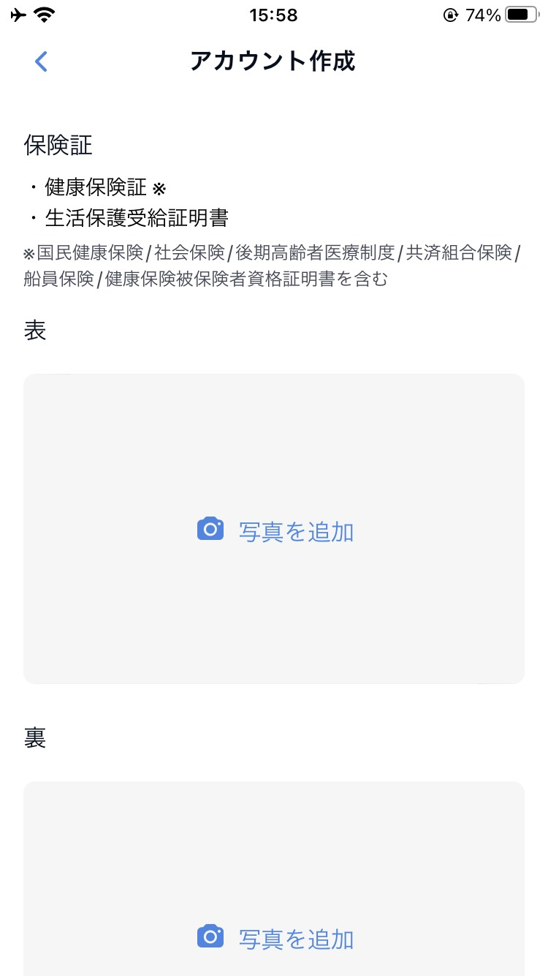
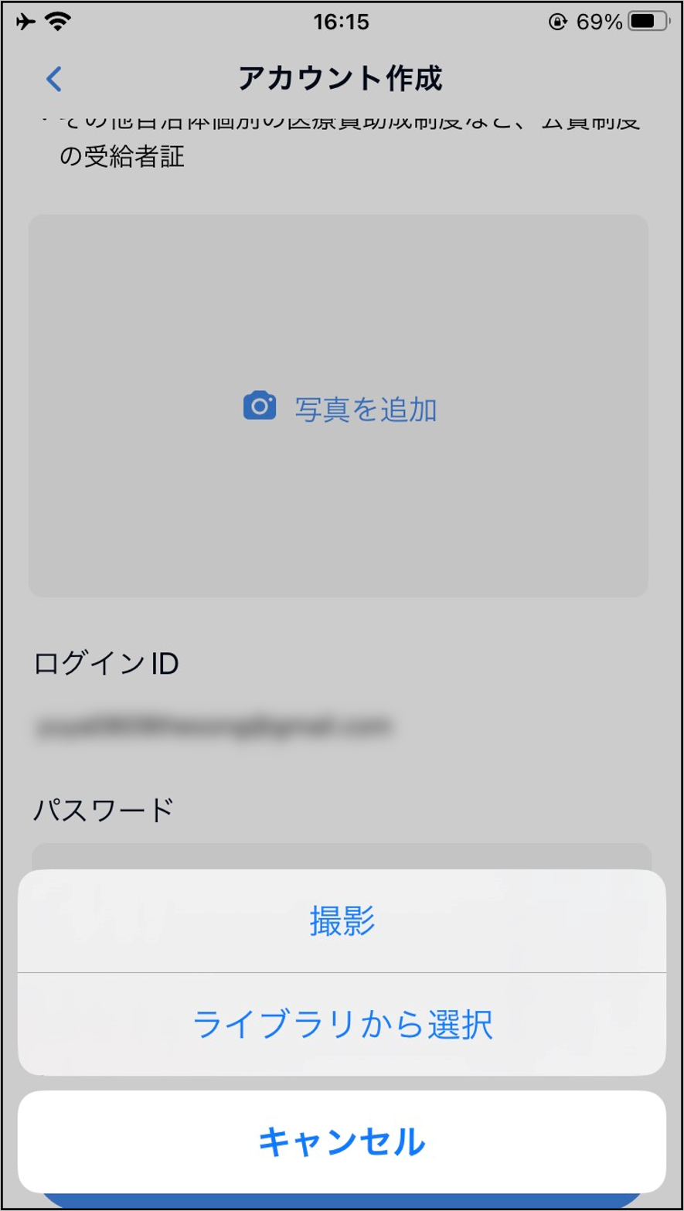
【4】アカウントの登録
4-A
アカウントの登録をします
❸
｢写真追加」を押します
❹
「撮影」を押します
※その他証書を最大5枚まで
任意で添付できます
86

Slide 15
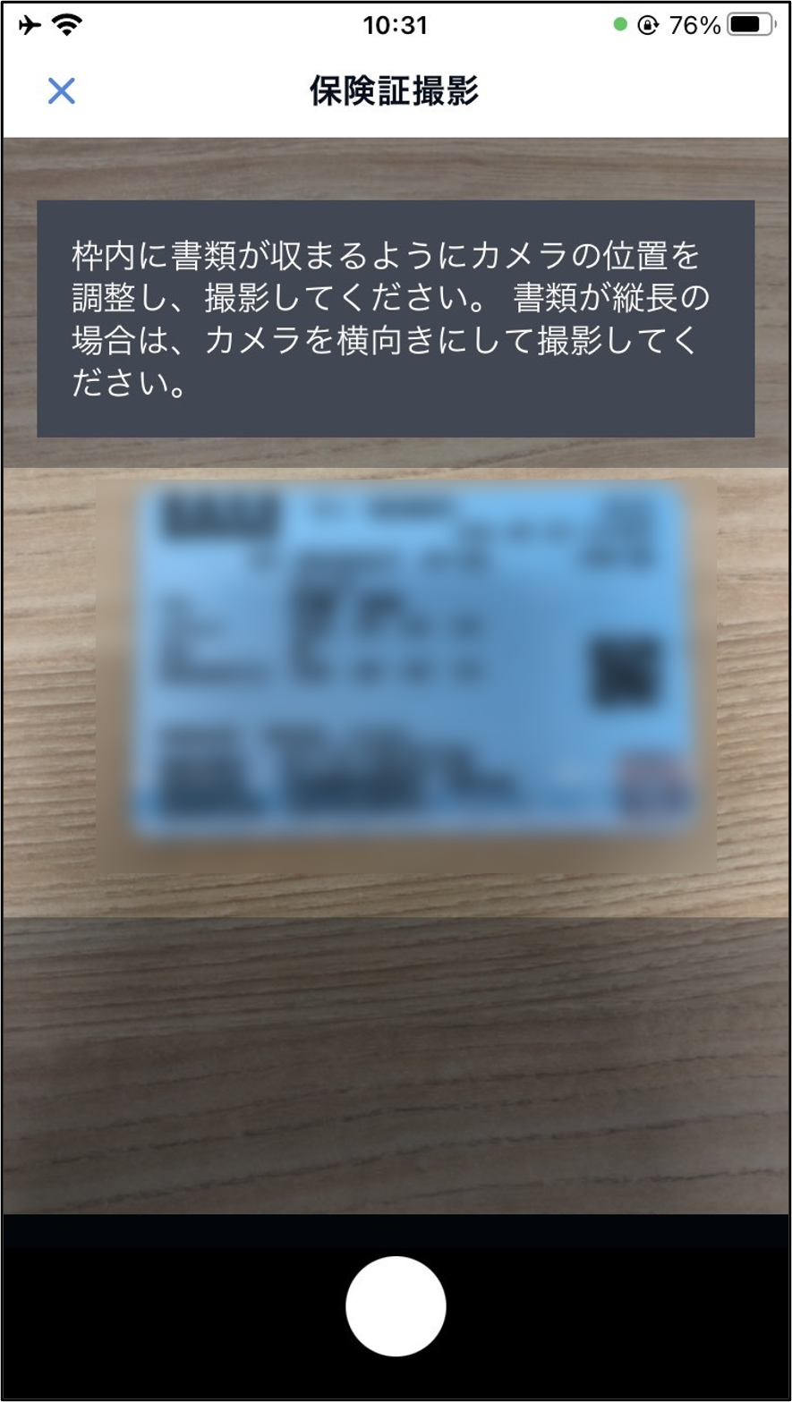
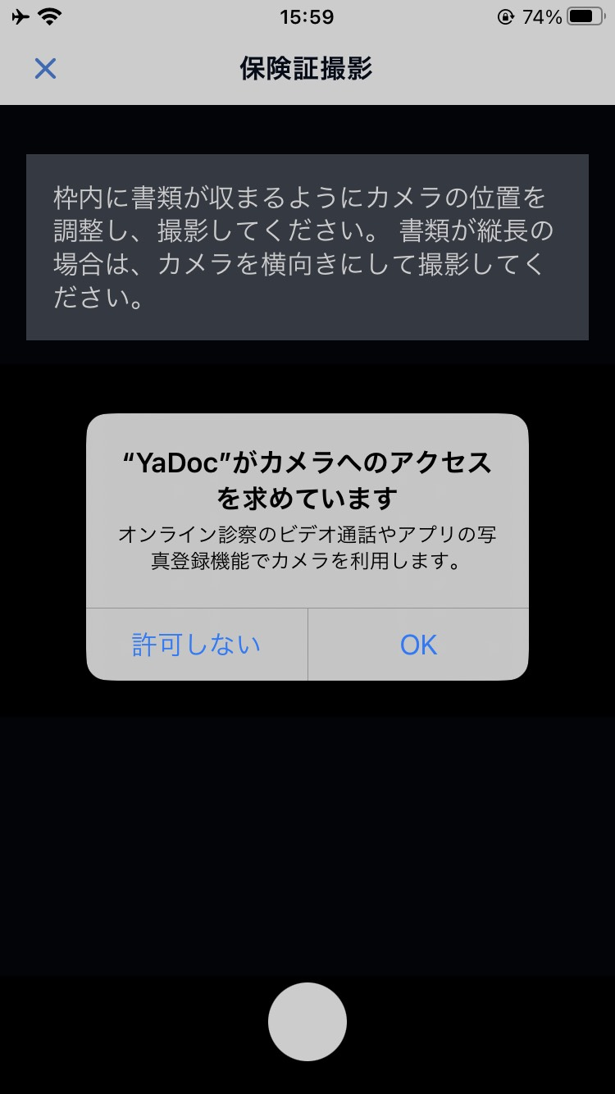
【4】アカウントの登録
4-A
アカウントの登録をします
❺
「OK」を押します
❻
保険証を枠内に収めて
シャッターボタン を押します
87

Slide 16
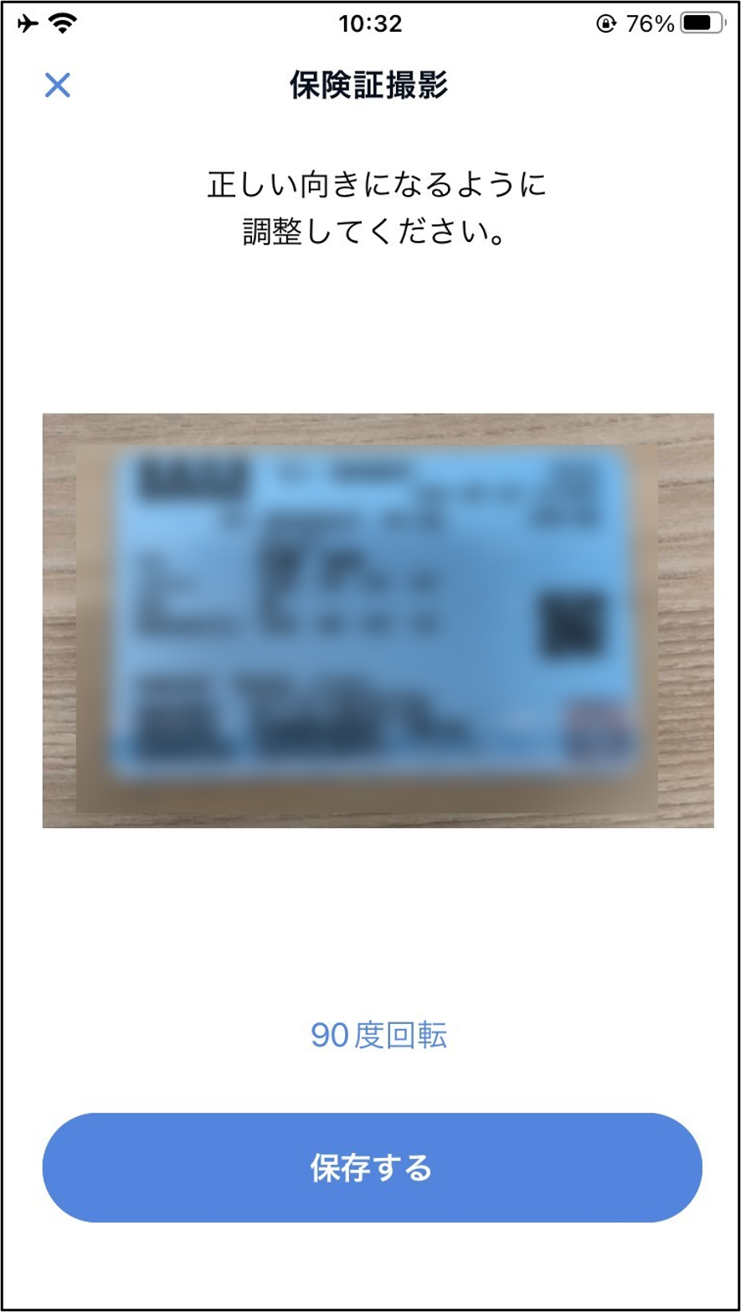
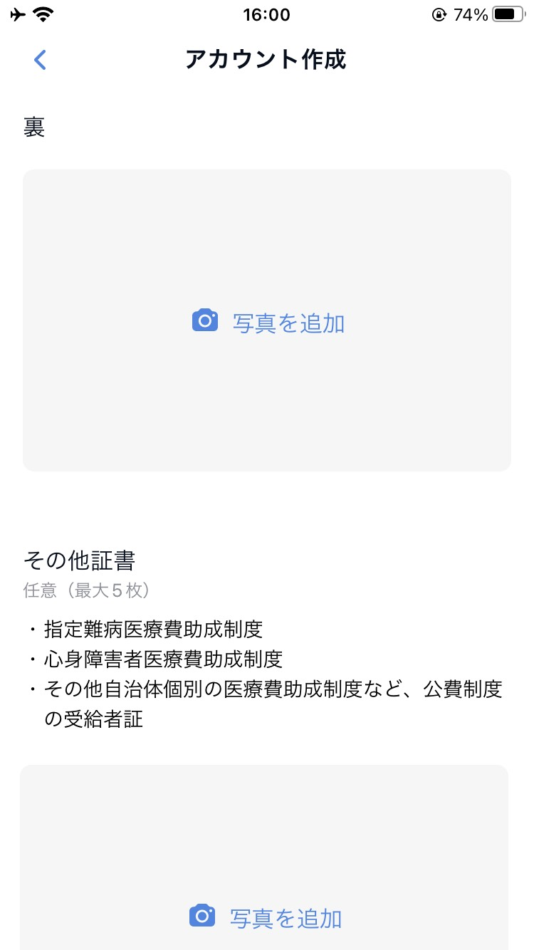
【4】アカウントの登録
4-A
アカウントの登録をします
❼
「保存する」を押します
❽
裏面の「写真を追加」を押します
88

Slide 17
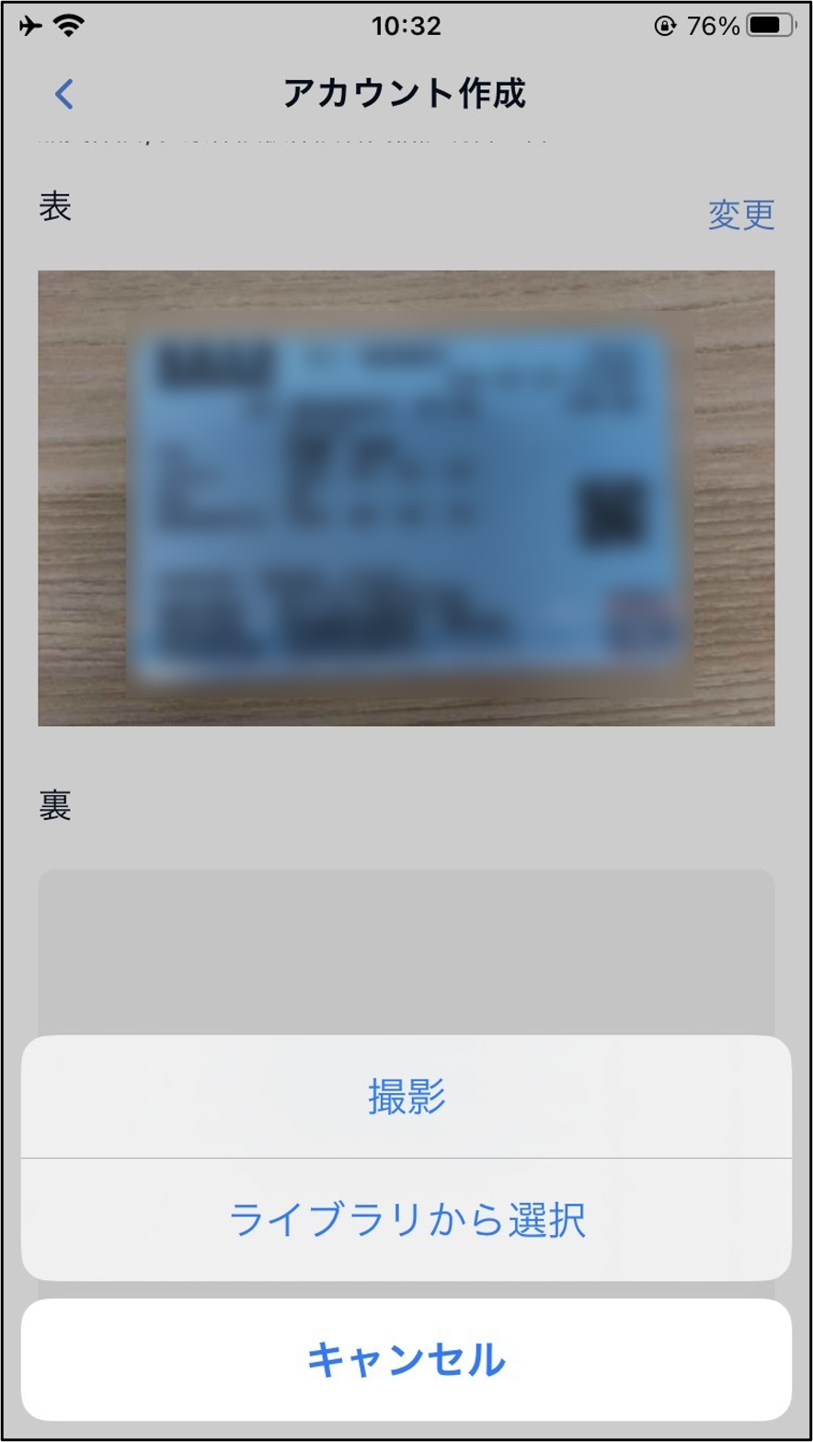
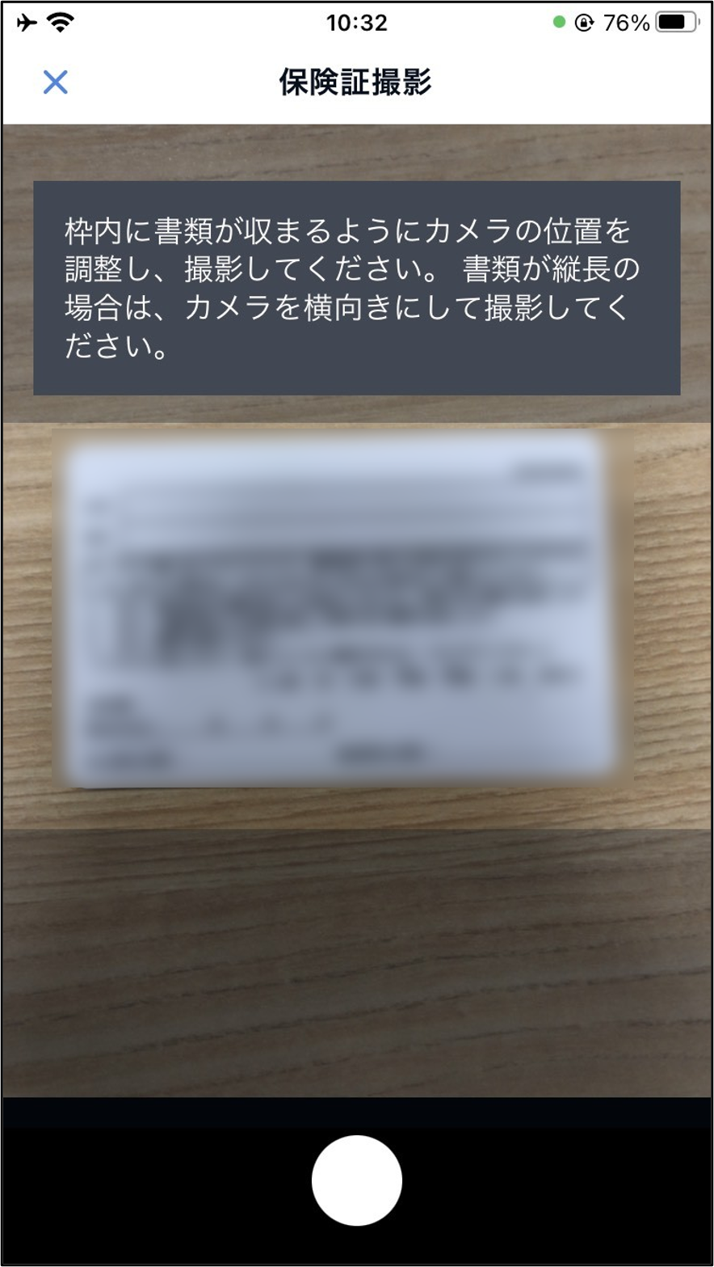
【4】アカウントの登録
4-A
アカウントの登録をします
❾
「撮影」を押します
❿
保険証を枠内に収めて
シャッターボタン を押します
89

Slide 18
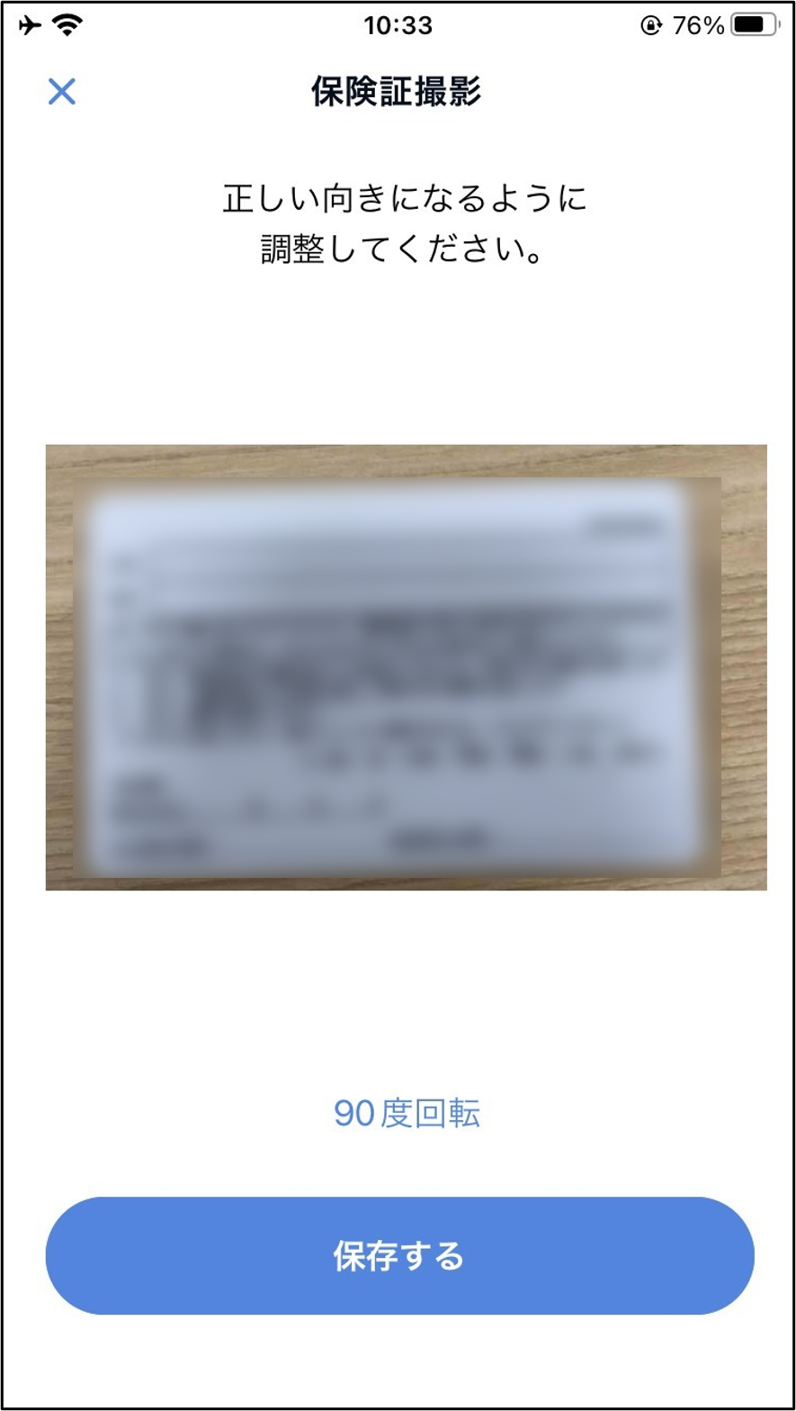
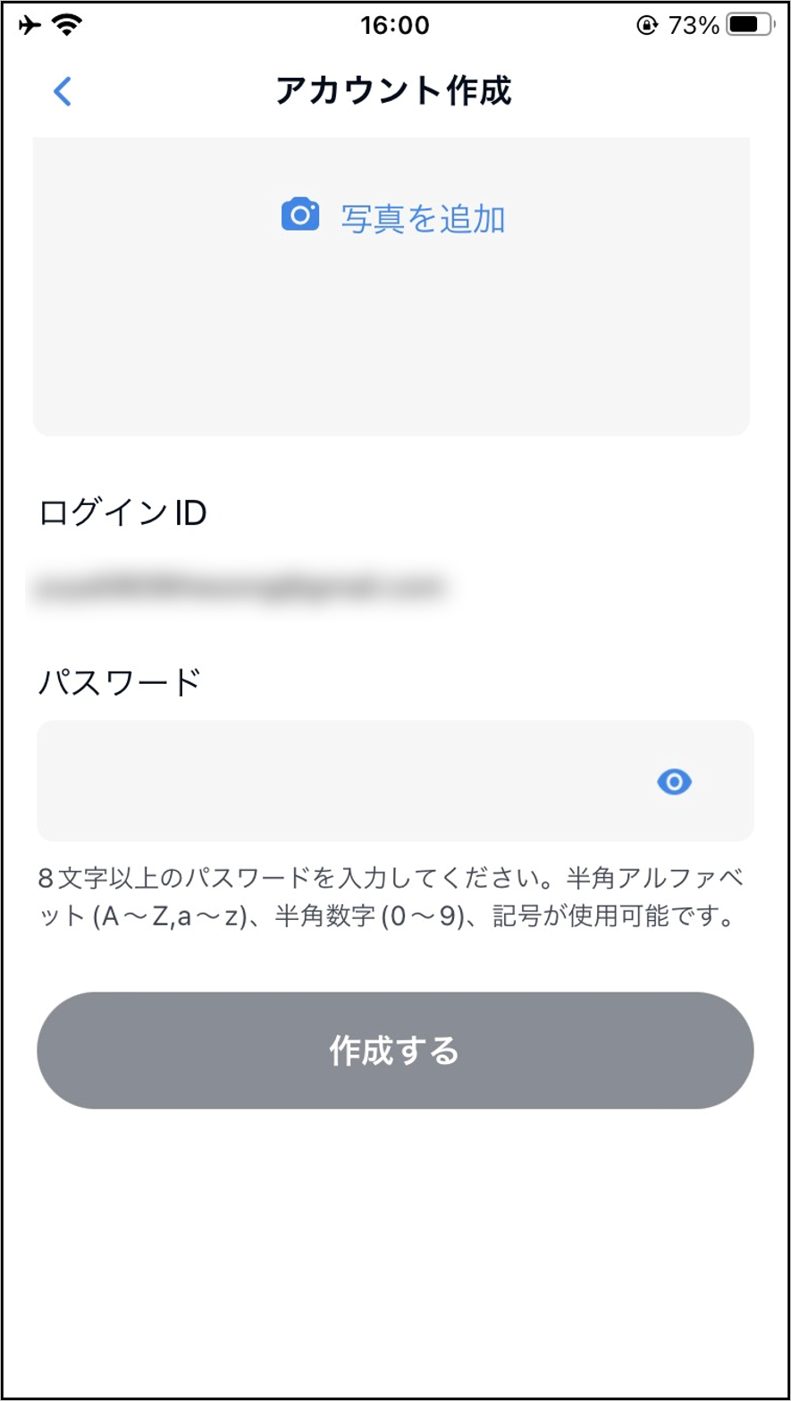
【4】アカウントの登録
4-A
アカウントの登録をします
⓫
「保存する」を押します
⓬
パスワードを作成します
※パスワードは8文字以上で数字とアルファベットを必ず１つ入れる必要があります
90

Slide 19
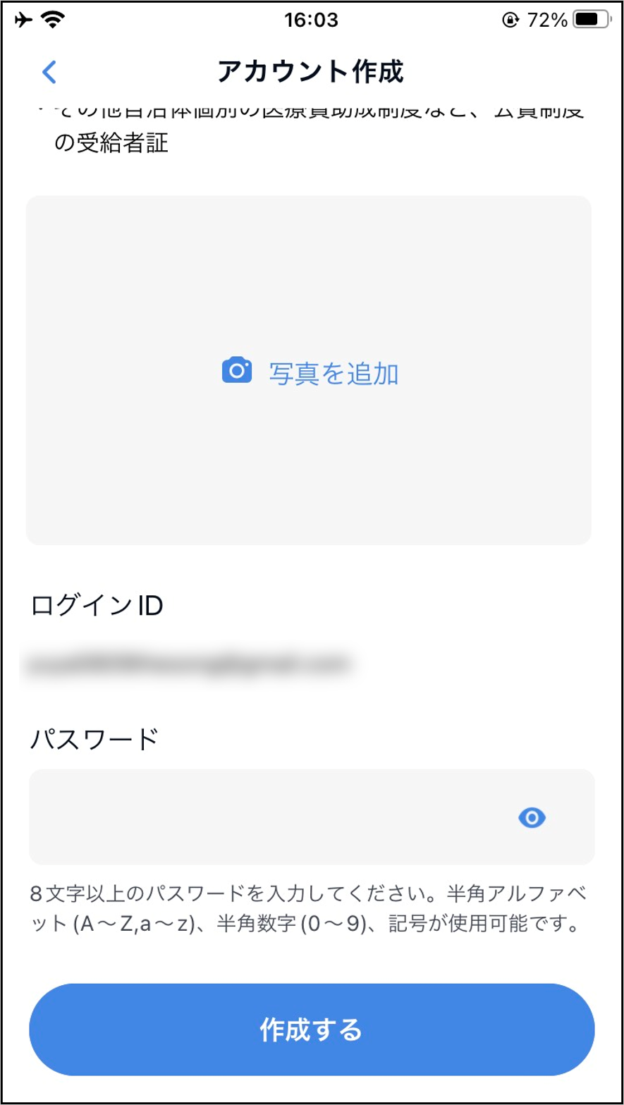
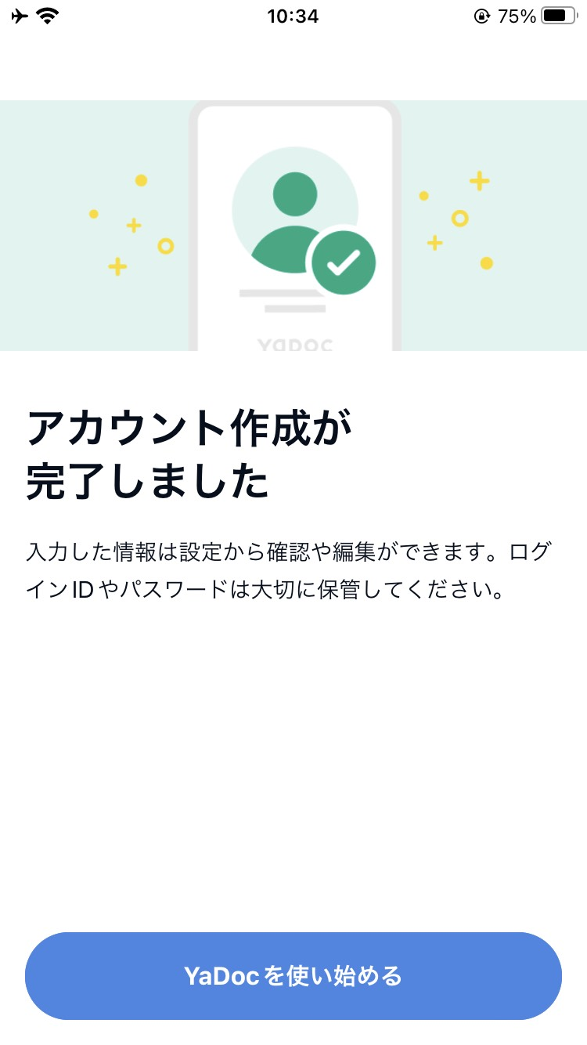
【4】アカウントの登録
4-A
アカウントの登録をします
⓭
「作成する」を押します
⓮
｢YaDocを使い始める」を押します
91

Slide 20
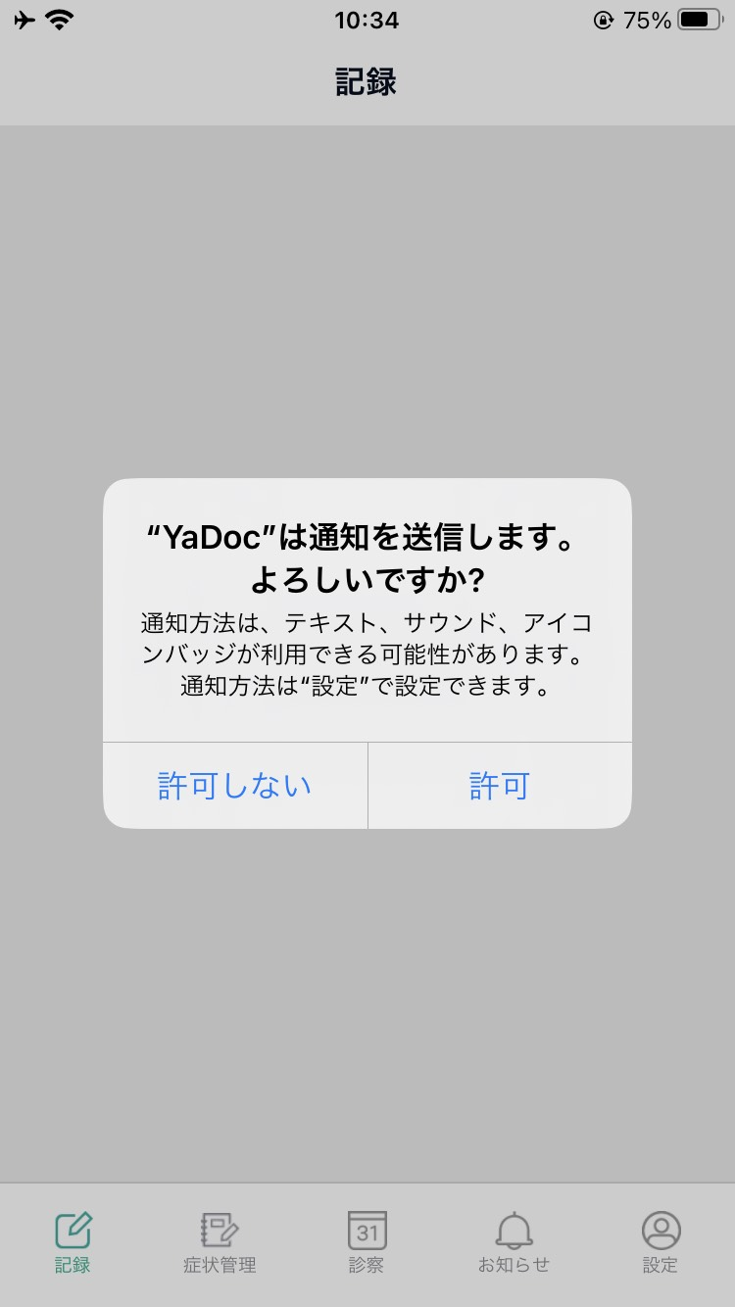
【4】アカウントの登録
4-A
アカウントの登録をします
⓯
「許可しない」または「許可」を押します
92

Slide 21
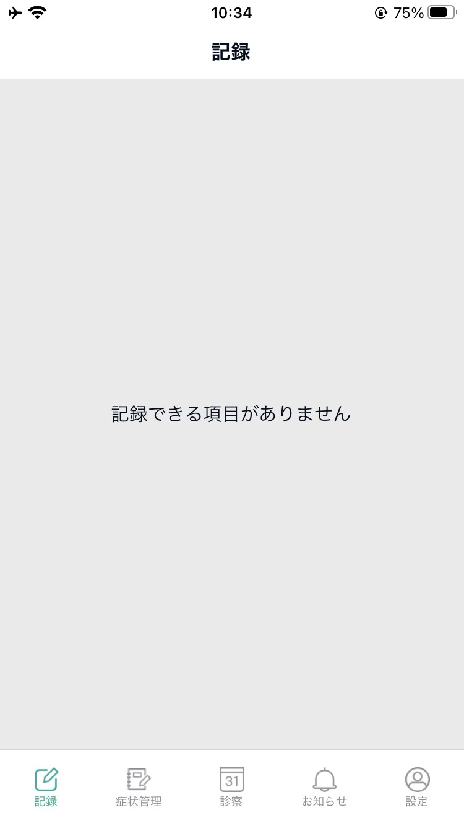
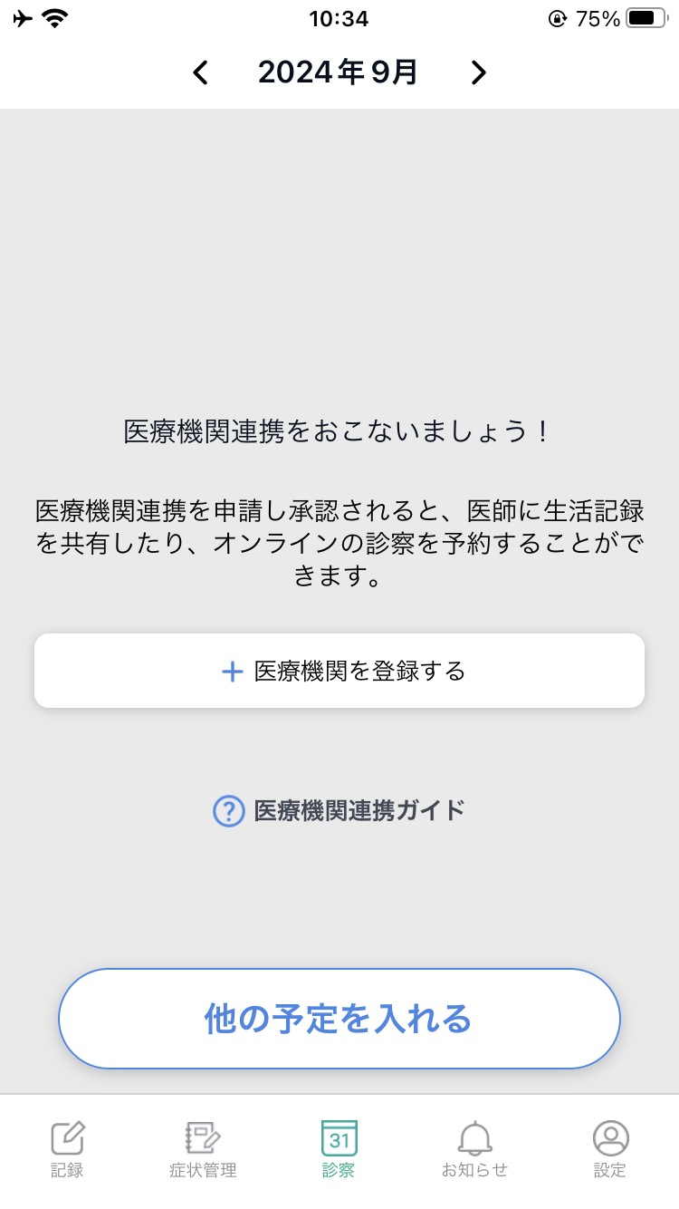
【5】医療機関の登録
4-A
受診したい医療機関を登録しましょう
❶
｢診察」を押します
❷
｢医療機関を登録する」を押します
93

Slide 22
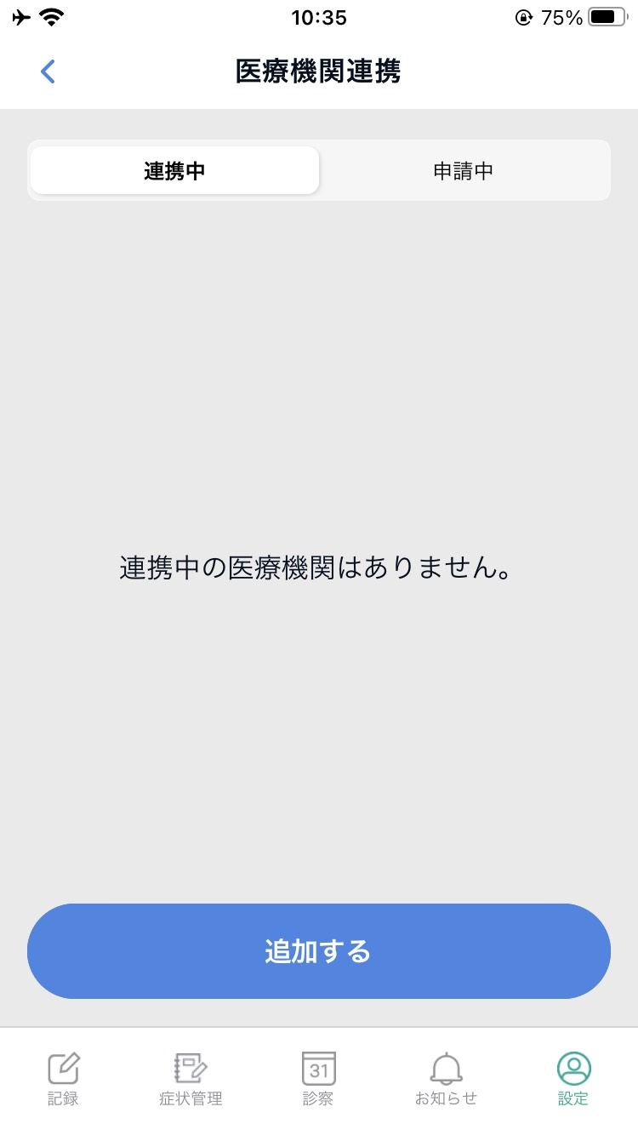
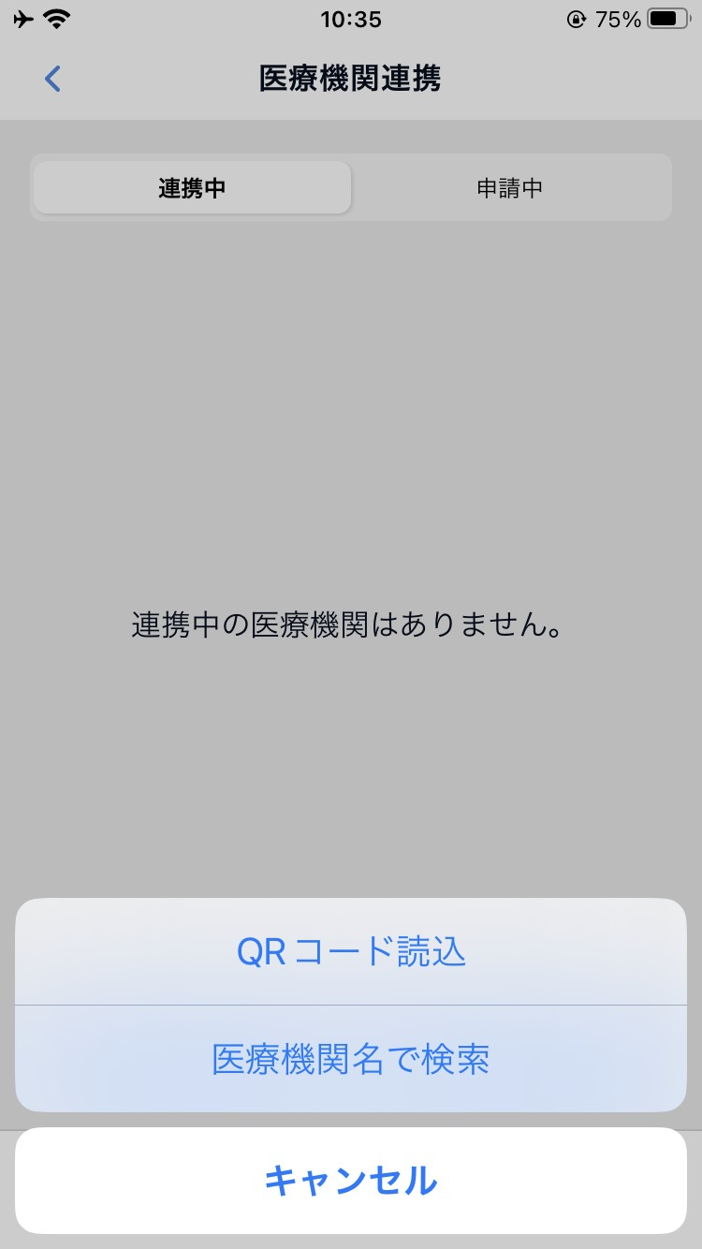
【5】医療機関の登録
4-A
受診したい医療機関を登録しましょう
❸
｢追加する」を押します
❹
｢医療機関名で検索」を押します
94

Slide 23
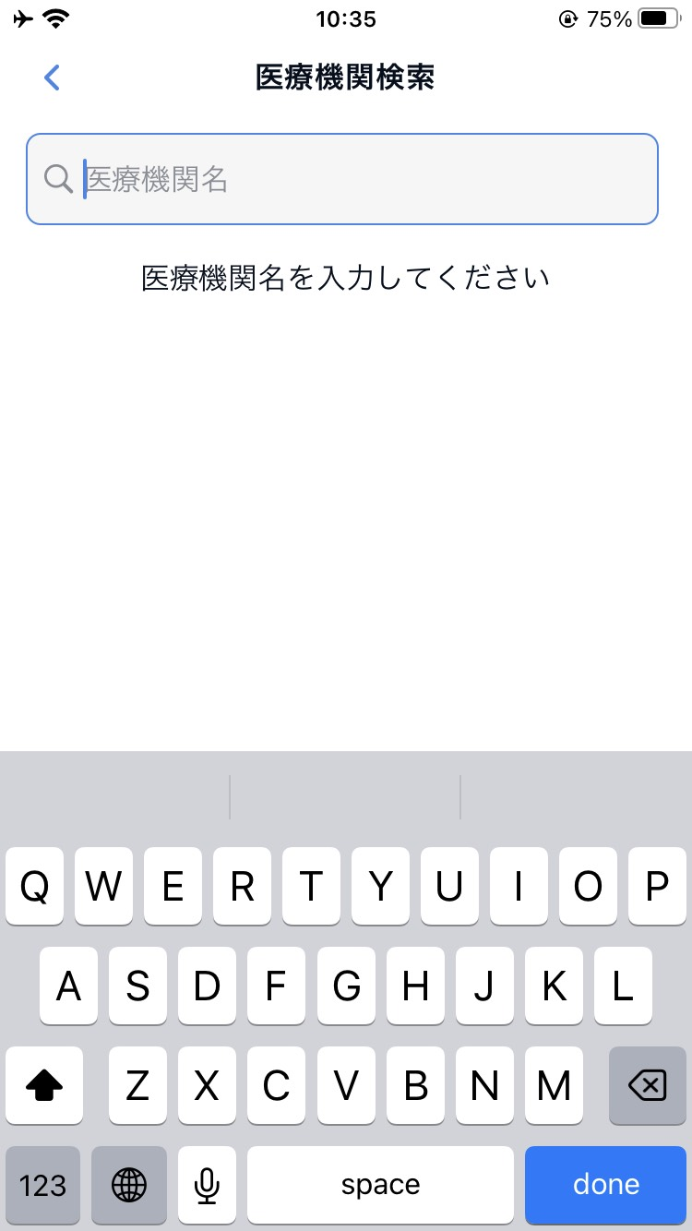
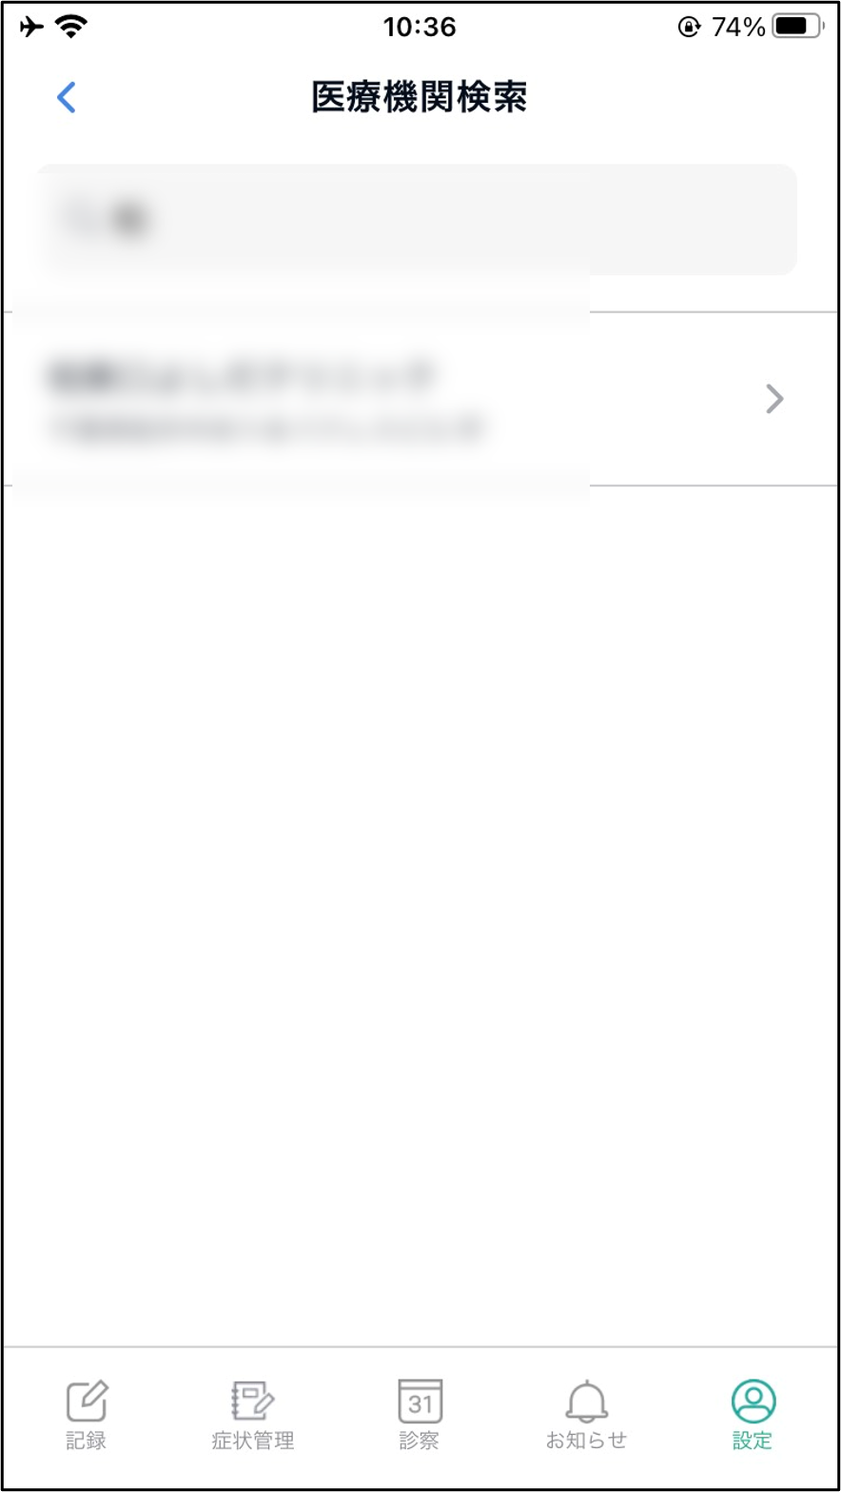
【5】医療機関の登録
4-A
受診したい医療機関を登録しましょう
❺
医療機関名を入力します
❻
希望する 医療機関名を押します
※講習での実習はここまでです
以降は画面を見る形とします
95

Slide 24
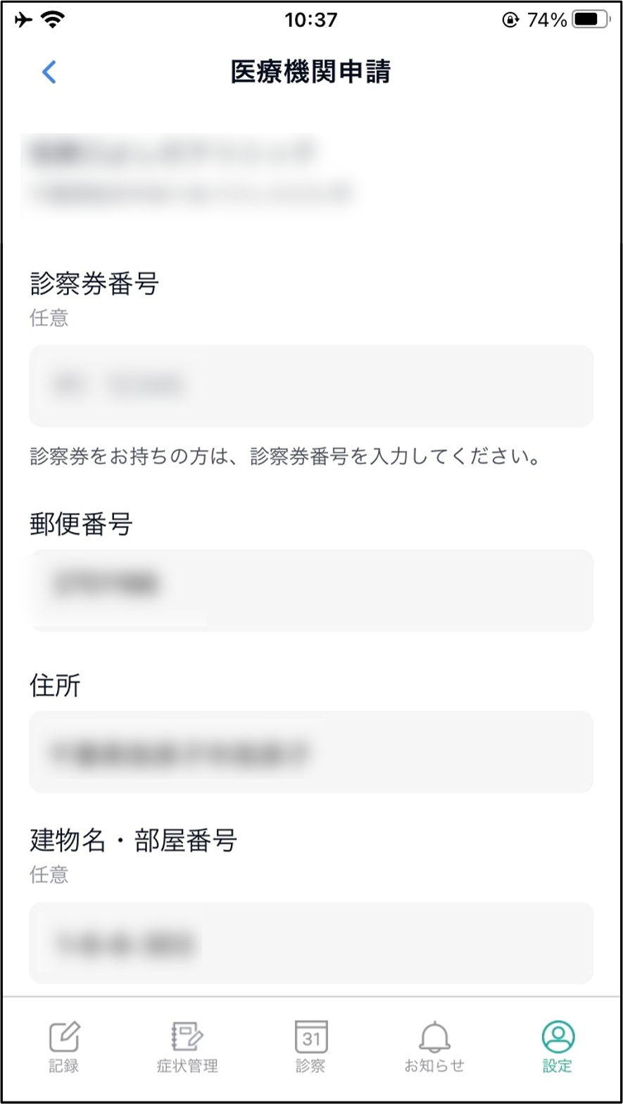
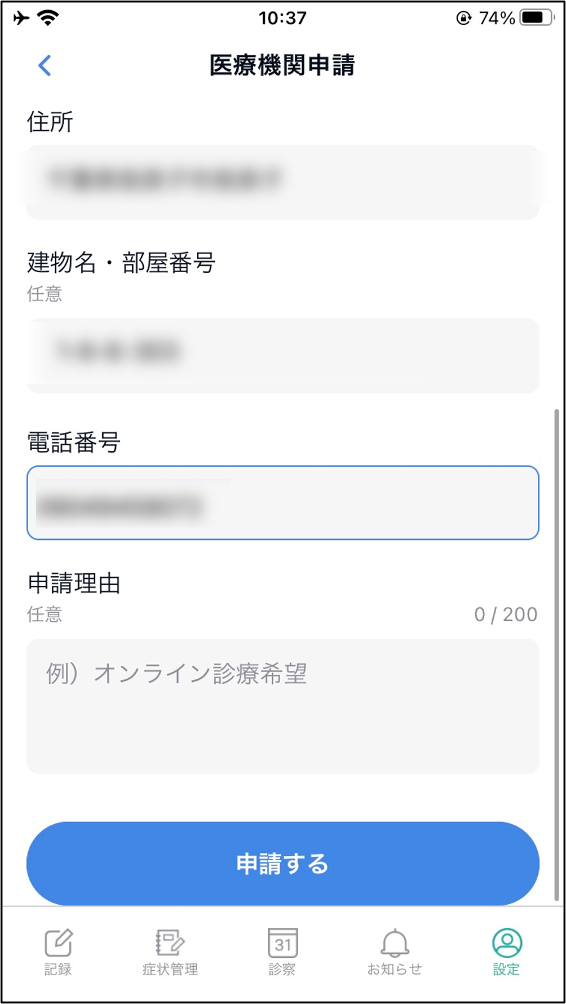
【5】医療機関の登録
4-A
受診したい医療機関を登録しましょう
❼
診察券番号（任意）、住所を入力します
❽
電話番号を入力し、
「申請する」を押します
96

Slide 25
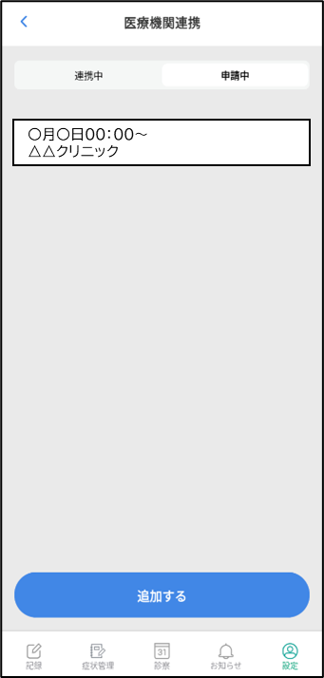
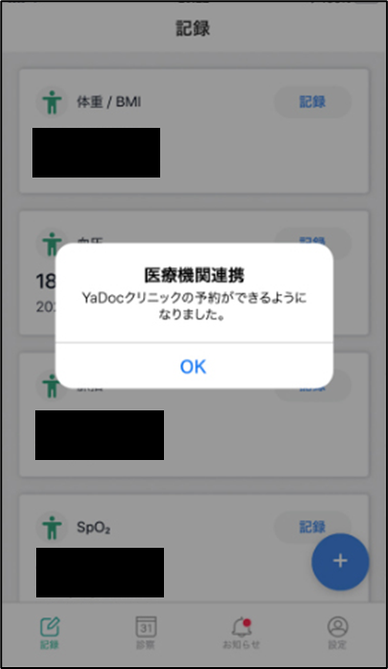
【5】医療機関の登録
4-A
受診したい医療機関を登録しましょう
❾
申請中の欄に医療機関が
表示されます
❿
通知が届くとYaDocの利用が可能になります
97

Slide 26
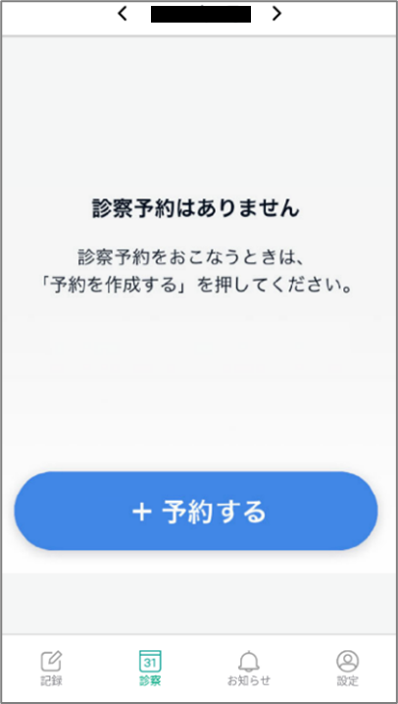
【6】診療日の予約
4-A
医療機関から登録完了の通知がきたら予約しましょう
❶
｢診察｣を押します
❷
「+予約する｣を押します
98

Slide 27
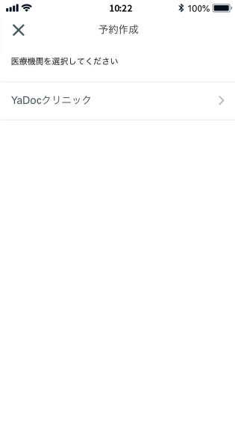
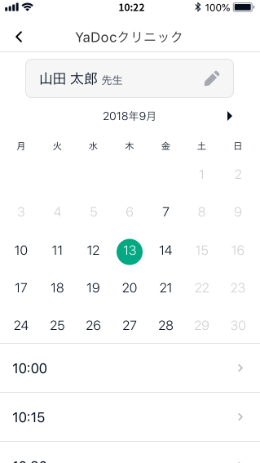
【6】診療日の予約
4-A
医療機関から登録完了の通知がきたら予約しましょう
❸
医療機関名を押します
❹
希望する日時を押します
99

Slide 28
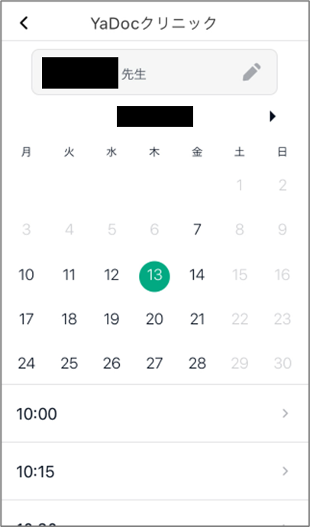
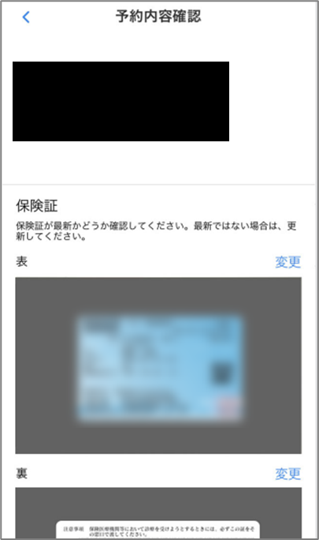
【6】診療日の予約
4-A
医療機関から登録完了の通知がきたら予約しましょう
❺
診療可能な時間が表示されるので希望時間を押します
❻
予約内容を確認してください
100

Slide 29


【6】診療日の予約
4-A
医療機関から登録完了の通知がきたら予約しましょう
❼
画面を下から上にスクロールします
❽
｢予約する｣を押します
※医師からアプリを通じて予約指示が入ることもあります
101

Slide 30

【7】ビデオ通話の事前テスト
4-A
事前にビデオ通話テストをしましょう
❶
｢設定｣を押します
❷
｢テスト通話｣を押します
102

Slide 31


【7】ビデオ通話の事前テスト
4-A
事前にビデオ通話テストをしましょう
❸
｢テスト通話を開始する｣を押します
❹
10秒程度待ちましょう
103

Slide 32


【7】ビデオ通話の事前テスト
4-A
事前にビデオ通話テストをしましょう
❺
電話がかかってくるので｢応答｣を押します
❻
右上に自身が写っていることを確認しましょう
104

Slide 33

【7】ビデオ通話の事前テスト
4-A
事前にビデオ通話テストをしましょう
❼
受話器マークを押します
❽
「終了する｣を押します
105

Slide 34


【8】ビデオ通話で診察
4-A
Androidの場合
予約時間内に医師から電話がかかってきます
❶
電話がかかってきたら ｢応答｣を押します
❷
｢許可｣を押します
106

Slide 35


【8】ビデオ通話で診察
4-A
Androidの場合
予約時間内に医師から電話がかかってきます
❸
｢許可｣を押します
❹
診療が始まります
※チャットでのやり取りはできません
107

Slide 36


【8】ビデオ通話で診察
4-A
iPhoneの場合
予約時間内に医師から電話がかかってきます
❶
電話がかかってきたら ｢応答｣を押します
❷
ロックを解除します
108

Slide 37


【8】ビデオ通話で診察
4-A
iPhoneの場合
予約時間内に医師から電話がかかってきます
❸
｢YaDoc｣を押します
❹
診療が始まります
※チャットでのやり取りはできません
109

Slide 38
【9】お支払い方法の設定
4-A
決済方法は、医療機関の設定に応じて
｢クレジットカード」 ｢診療後の銀行振込」
｢次回来院時のお支払｣などを
お選びいただけるようになっております。
クレジットカードによる決済をご利用になる場合は、
予めクレジットカード情報の登録をお願いいたします。
※操作にご不明点がある場合は、
YaDocサポートセンターまでお問合せください
110

Slide 39


【9】お支払い方法の設定
4-A
クレジットカードの支払い設定方法
❶
｢設定｣を押します
❷
｢クレジットカード｣
を押します
111

Slide 40


【9】お支払い方法の設定
4-A
クレジットカードの支払い設定方法
❸
｢クレジットカードを登録する｣を押します
❹
カード情報を入力します
112

Slide 41
【9】お支払い方法の設定
4-A
クレジットカードの支払い設定方法
❺
｢登録する｣を押します
113

Slide 42

4-A
【10】操作に困ったときのご案内
YaDoc HP
https://support.yadoc.jp/personal/
YaDocサポートセンター
平日9:00～19:00
電話番号：0120-22-8109
E-mail：ps@yadoc.jp
運営会社
株式会社インテグリティ・ヘルスケア
URL：https://www.integrity-healthcare.co.jp/
※電話番号・メール
アドレスはYaDoc
ご利用中の患者様
専用のものになります
114

Slide 43
総務省デジタル活用支援推進事業 教材一覧（応用講座）
●マイナンバーカードを健康保険証として利用しよう
・公金受取口座の登録をしよう
●マイナンバーカードを申請しよう
●マイナンバーカードの機能を
スマートフォンに搭載しよう
●マイナポータルを
活用しよう
●スマートフォンで
確定申告（e-tax）を
しよう
●ハザードマップポータルサイトで
様々な災害のリスクを確認しよう
●浸水ナビを使って
水害シミュレーションを
見てみよう
●地理院地図を使って
身近な土地の
情報を知ろう
スマホを使って
マイナンバーカードを
活用しましょう
スマホで
防災・地域について
知りましょう
●オンライン診療を
使ってみよう
●全国版救急受診アプリ
（Q助）で病気やけがの
緊急度を 判定しよう
●生成AIを
使ってみよう
●文字表示電話サービス
（ヨメテル）を使ってみよう
●スマホで年金の情報を
確認しよう（ねんきんネット）
●デジタルリテラシーを身につけて
安心・安全にインターネットを楽しもう
スマホを
健康や医療に
活用してみましょう
様々な活用方法で
スマホを
使いこなして
みましょう

